Slide 1
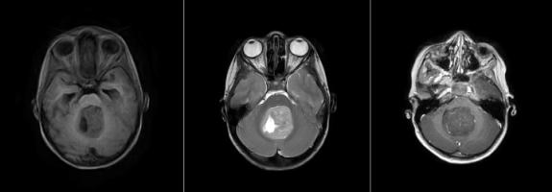
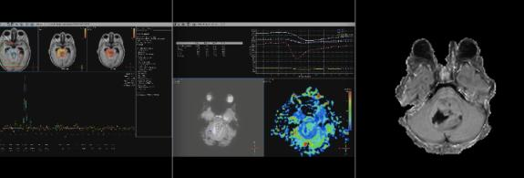
Tumores del Sistema Nervioso Central
Juan Felipe Peláez Pérez
Neurocirugía
UdeA

Slide 2
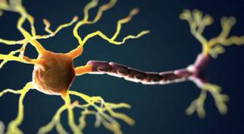
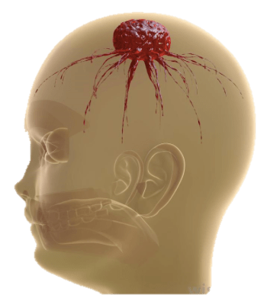
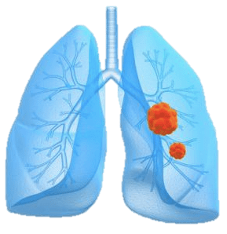
Primarios
Metástasis
Notes:
Los tumores cerebrales son un grupo diverso de neoplasias que emergen a partir de diferentes tipos celulares y pueden ser, bien sea primarios del sistema nervioso central (SNC) (donde se incluyen los derivados de las meninges y las gandulas pineal e hipófisis) o metástasis. Los tumores primarios (tabla 1) dan cuenta del 1.4% de todos los tumores y del 2.3% de las muertes por cáncer. La incidencia de neoplasias cerebrales primarios varía entre 4-10 / 100.000 habitantes y tiende a aumentar con la edad (4 / 100.000 hasta los 12 años; 6 / 100.000 hasta los 35 años; 18 / 100.000 hasta los 55 años; 70 / 100.000 hasta los 75 años año) (1). La tasa de mortalidad anual es de 13.000 / año (2).

Slide 3
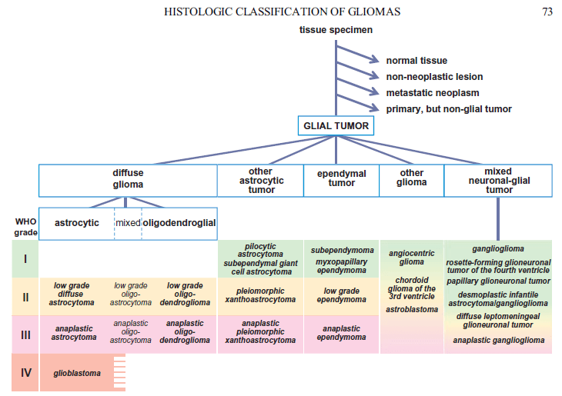
Perry Arie, et al. Histologic classification of gliomas. Handbook of Clinical Neurology 2016; (134): 71-95.
Notes:
Árbol de decisión para el diagnóstico histológico de neoplasias glial y neuronal-glial del sistema nervioso central. En la práctica clínica, Los casos ocasionales no encajan perfectamente en una sola categoría de diagnóstico. Por ejemplo, el grado de malignidad de algunos (grupos de) tumores es No está completamente claro (por ejemplo, el astroblastoma y el tumor glioneuronal leptomeníngeo difuso, de ahí el cambio gradual en lugar de brusco en Color en las columnas para los "otros gliomas" y los "tumores mixtos neuronales-gliales"). Sin embargo, incluso los grados de malignidad tradicionalmente Asignados a gliomas difusos y tumores ependimales necesitan reconsideración ahora que la información molecular se utiliza para redefinir Tumor en la clasificación de la Organización Mundial de la Salud (OMS) 2016. Además, debido a estos nuevos Diagnósticos, diagnóstico de glioma mixto (incluyendo oligoastrocitoma (anaplásico) y glioblastoma con componente oligodendroglial) Se puede esperar que desaparezca en gran medida cuando se realiza un análisis molecular adecuado (de ahí el limitado espacio para "mezclado" El tamaño de fuente más pequeño del nombre de estos tumores en el esquema y la superposición limitada para el glioblastoma en el área mixta de glioma)

Slide 4
Estadística general
Adultos
Tumor SNC más frecuente: Metástasis.
Tumor SNC primario más frecuente: 1. Glioma – 2. Meningioma.
Tumor SNC fosa posterior más frecuente: Hemangioblastoma – MTS.
Niños
Tumor SNC más frecuente: Pilocítico.
Tumor SNC maligno más frecuente: Meduloblastoma.

Slide 5
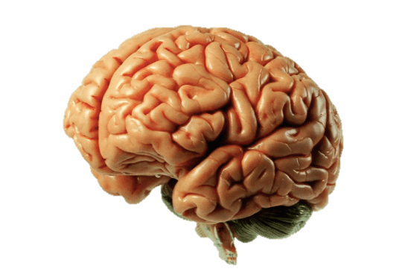
Estadística: adultos
80%
15%
5%
Instituto Nacional del Cáncer EEUU:
http://www.cancer.gov/espanol/pdq/tratamiento/cerebralesadultos/HealthProfessional/page1

Slide 6
Estadística: adultos según localización
Supratentoriales
Infratentoriales
Hemisferios
MTS
Gliomas
Meningiomas
Linfoma
Silla Turca
Adenoma de Hipófisis (Prolactinoma)
Craneofaringioma (Papilar)
Cerebelo
MTS
Hemangioblastoma
Ángulo pontocerebeloso
Schwanoma VIII
Meningioma
Epidermoide
MTS
Tallo cerebral
Gliomas (bajo grado)

Slide 7
Estadística: niños
15%
5%
80%
Instituto Nacional del Cáncer EEUU:
http://www.cancer.gov/espanol/pdq/tratamiento/cerebralesadultos/HealthProfessional/page1

Slide 8
Estadística: niños según localización
Supratentoriales
Infratentoriales
Hemisferios
Gliomas (bajo grado)
Silla Turca
Craneofaringioma (Adamantinomatoso)
Quiste de la Bolsa de Rathke
Lipomas
Cerebelo
Hemisferio: Pilocítico
Línea media: Ependimoma - Meduloblastoma
Ángulo pontocerebeloso
Germinoma
Pineocitoma
Pineoblastoma
Tallo cerebral
Gliomas (bajo grado)

Slide 9
Metástasis adultos
Carcinoma de pulmón | 40-60%
Carcinoma de seno | 15-20%
Melanoma | 10-20%
Carcinoma de células renales | 5-10%
Carcinoma colorrectal | 5-10%
Múltiples: Melanoma, Coriocarcinoma, Ca Broncogénico de células pequeñas.
Únicas: Adeno Ca de pulmón, Ca Tiroides, Ca Mama, Ca Renal y Ca Colorrectal.
Próstata
Fosa posterior
Óseo
Plexo de Batson
¡Siempre pensar en metástasis!
Taillibert S, Le Rhun É. Épidémiologie des lésions métastatiques cérébrales. Cancer Radiother (2015),
http://dx.doi.org/10.1016/j.canrad.2014.11.001
Notes:
ADULTOS
Metástasis.
Son las lesiones neoplásicas intracerebrales más frecuentes en adultos. Están presentes en un 15-40% de los pacientes con neoplasias sistémicas. En los Estados Unidos entre 80.000 y 170 000 de los pacientes desarrollan metástasis cerebrales cada año.
Dos tercios de los pacientes presentan múltiples metástasis cerebrales de los cuales un 80-85% tienen localización supratentorial (1).

Slide 10
Estadística: metástasis
Ca de mama
(15-20%)
Primario desconocido
Melanoma
Colon
10:1
Instituto Nacional del Cáncer EEUU: http://www.cancer.gov/espanol/pdq/tratamiento/cerebralesadultos/HealthProfessional/page1

Slide 11
Manejo de metástasis
Cirugía
Radiocirugía
Radioterapia
1 MTS
Efecto de masa
> 3 cm
Superficial
Pronóstico (DS/GPA - RPA)
1 a 3 MTS
< 3 cm
3 grays x 10 sesiones
> 4 MTS
Pobre pronóstico

Slide 12
Manejo de metástasis
1 a 3 MTS
Tumor 1ario Diseminado + Pobre Pronóstico
Radioterapia Paliativa
Tumor 1ario Controlado + Buen Pronóstico
Resecable
Cx + RadioCx
No Resecable
RadioCx o Radioterapia

Slide 13
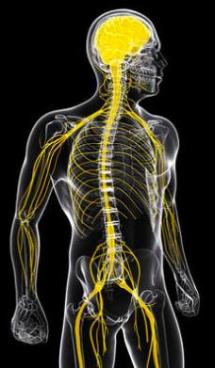
Estadística adulto
Tumores primarios del SNC:
Tumores hipofisiarios
Schwannomas
Linfoma del SNC
Oligodendrogliomas
Ependimomas
Meduloblastomas
85-90%
38%: cels. Gliales.
27%: meningiomas y otros mesenquimatosos.
Sarcomas
Astrocitomas
Tumores vasculares
Cordomas
10-15%
79%: schwannomas, meningiomas y ependimomas.
Instituto Nacional del Cáncer EEUU: http://www.cancer.gov/espanol/pdq/tratamiento/cerebralesadultos/HealthProfessional/page1

Slide 14
Metástasis en niños
Sarcoma
Neuroblastoma
Tumor de células germinales
Notes:
Metástasis.
Son las lesiones neoplásicas intracerebrales más frecuentes en adultos. Están presentes en un 15-40% de los pacientes con neoplasias sistémicas. En los Estados Unidos entre 80.000 y 170 000 de los pacientes desarrollan metástasis cerebrales cada año.
Dos tercios de los pacientes presentan múltiples metástasis cerebrales de los cuales un 80-85% tienen localización supratentorial (1).

Slide 15
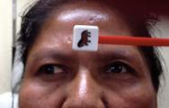
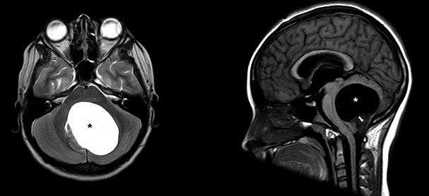
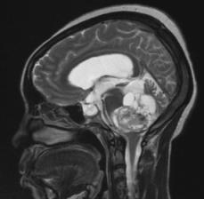
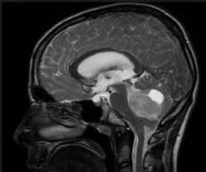
Tumores primarios en niños
A. pilocítico
Infratentorial
** Hidrocefalia
Sd. de Parinaud
Ependimoma
Meduloblastoma
Notes:
Sabemos que en los adultos los tumores más frecuentes son las metástasis seguidas por los tumores gliales, de localización predominantemente supratentorial. En la población pediátrica, los tumores más frecuentes son las neoplasias hematológicas (leucemia), seguidas por los tumores del sistema nervioso central, localizados principalmente en la región infratentorial.

Slide 16
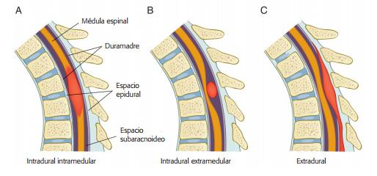
Clasificación de los Tumores Espinales
Astrocitoma (Niños)
Ependimoma (Adultos)
Ganglioglioma
Meningiomas (80%)
Schwannomas
Neurofibromas
Mixopapilar
MTS
Tumor de la Vaina Nerviosa
Tumor Vertebral 1ario
National Comprehensive Cancer Network (NCCN), Guidelines Central Nervous System Cancers 2018
Notes:
Los tumores de la columna vertebral se clasifican de acuerdo con su ubicación anatómica como extradural, intradural-extramedular e intradural-intramedular. Los tumores extradurales se deben principalmente a enfermedad metastásica y son discutido en la sección Tumores espinales metastásicos. Esta sección se enfoca en tumores espinales primarios intradurales

Slide 17
Edema Cerebral
Acumulación excesiva de agua dentro del parénquima cerebral; contribuye a un incremento del volumen intracraneal.
Global
Puede producir un aumento global de la PIC.
Focal
Puede producir un Síndrome de herniación cerebral con o sin elevación de la PIC.
Vasogénico
Citotóxico
Hidrostático
Koenig MA. Cerebral Edema and Elevated Intracranial Pressure. CONTINUUM (MINNEAP MINN) Neurocritical Care 2018;24(6):1588–1602.
Notes:
Edema cerebral es el resultado de la acumulación excesiva de agua dentro del parénquima cerebral; contribuye a un incremento del volumen intracraneal.
El edema cerebral global puede producir un aumento global de la Presión Intracraneana (PIC). El edema cerebral focal puede producir un Síndrome de herniación cerebral con o sin elevación de la PIC. Existen tres tipos principales de edemas cerebrales:
Vasogénico.
Citotóxico.
Hidrostático.

Slide 18
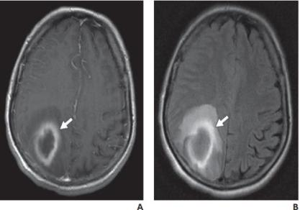
Edema Cerebral Vasogénico
Aumento en la permeabilidad de la BHE.
Afecta de manera desproporcionada a la sustancia blanca con relativa conservación de la sustancia gris.
Las injurias crónicas o recurrentes producen daños irreversibles de la mielina.
El efecto de masa del edema reduce la PPC, conduciendo a isquemia y edema citotóxico.
Tumores cerebrales
Abscesos cerebrales
Trombosis venosa cerebral
Koenig MA. Cerebral Edema and Elevated Intracranial Pressure. CONTINUUM (MINNEAP MINN) Neurocritical Care 2018;24(6):1588–1602.

Slide 19
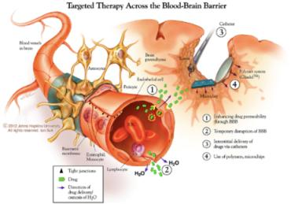
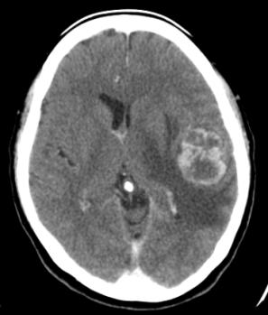
Disrupción BHE
Edema vasogénico

Slide 21
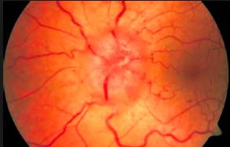
Cefalea
- Tensional: 77%
Elevación de la PIC

Slide 22
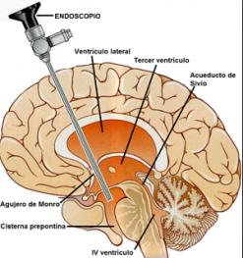
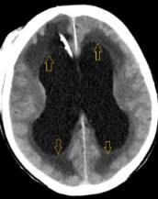
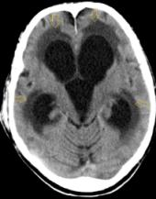
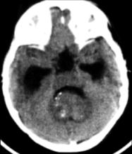
Hidrocefalia

Slide 23
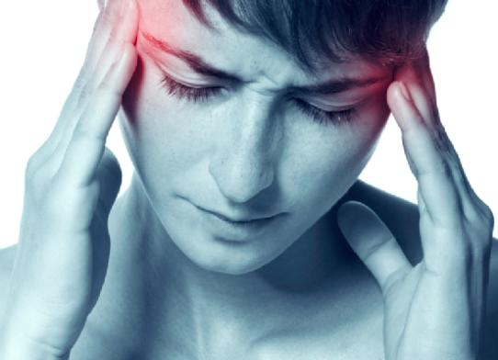
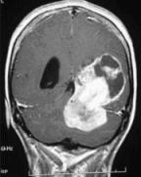
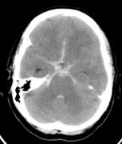
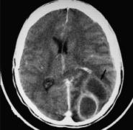
Cefalea
Tumorales
Vasculares
Infecciosas
Notes:
La elevación de la presión puede llevar a la triada clásica de cefalea, nausea y papiledema.
En ocasiones puede ser nocturna y despertar al paciente, esto en parte por las elevaciones transitorias en la PCO2, un potente vasodilatador durante el sueño.
Se ha visto que la cefalea puede estar presente en el 48% de los pacientes (8). Características tensionales en un 77%, tipo migraña en un 9% y otros tipos en un 14%.
Existen una seria de criterios desarrollados por la International Headache Society para el diagnóstico de cefalea de origen tumoral (9):
A) Cualquier cefalea que cumple el criterio C.
B) La demostración de una neoplasia intracraneal.
C) Evidencia de causalidad por al menos 2 de los siguientes:
• Cefalea desarrollada en relación temporal a una neoplasia intracerebral o que haya llevado a su descubrimiento.
• Uno de los siguientes:
* Cefalea que haya empeorado concomitantemente con la evolución tumoral.
* Cefalea que haya mejorado concomitantemente con el tratamiento adecuado del tumor.
• Cefalea con alguna de las siguientes características:
* Progresiva.
* Empeore en las mañanas o luego de la siestas en el día.
* Empeore con las maniobras de valsalva.
D) No sea explicada mejor por otra entidad de la “International Classification of Headache Disorders”, 3ra edición (ICHD-3).

Slide 24
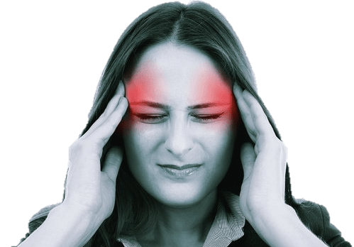
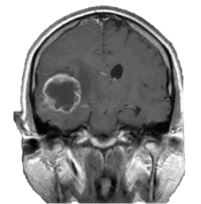

Slide 25
BANDERAS ROJAS
Aguda, nueva, usualmente severa o que haya cambiado respecto a patrones previos.
Nuevos episodios, especialmente en > 50 años.
Cefalea en niños o ancianos.
Con las deposiciones, en la noche o al comienzo de la mañana.
Asociada a fiebre o síntomas sistémicos.
Cefalea con meningismo.
Asociada a signos neurológicos.
Desencadenada con la valsalva.

Slide 26
BANDERAS ROJAS
Aguda, nueva, usualmente severa o que haya cambiado respecto a patrones previos.
Nuevos episodios, especialmente en > 50 años.
Cefalea en niños o ancianos.
Con las deposiciones, en la noche o al comienzo de la mañana.
Asociada a fiebre o síntomas sistémicos.
Cefalea con meningismo.
Asociada a signos neurológicos (focalizaciones, emesis..)
Desencadenada con la valsalva.
Neuroimagen

Slide 27
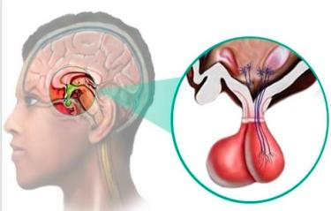
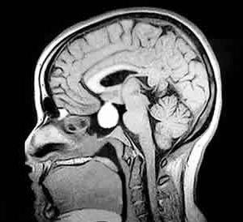
Perfil hormonal completo.
Valoración por endocrinología.
Valoración por oftalmología (campimetría).
¡Diabetes insípida, trastornos Na, apoplejía!

Slide 28
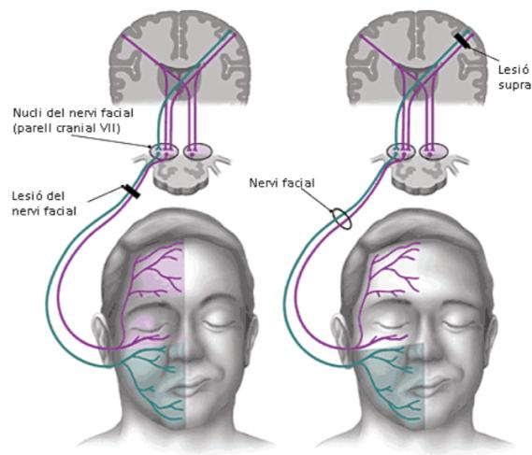

Slide 32
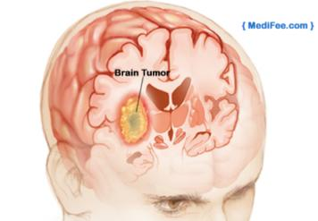
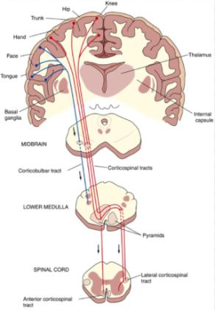
¡Marcha del segador!
90%
10%
Notes:
El sistema piramidal o vía corticoespinal es un conjunto de axones motores que viajan desde la corteza cerebral (donde se encuentra la motoneurona superior) hasta las astas anteriores de la médula espinal (donde hace contacto con la motoneurona inferior). La vía corticoespinal contiene exclusivamente axones motores. Cerca del 90% de los axones se decusan (se cruzan) en el bulbo raquídeo (en el punto conocido como decusación de las pirámides). Esto explica por qué los movimientos de un lado del cuerpo son controlados por el lado opuesto del cerebro.
Sistema formado por las vías del sistema nervioso central encargadas de llevar los impulsos nerviosos desde la corteza cerebral motora hasta las motoneuronas alfa de las astas ventrales de la médula espinal.
La vía corticoespinal se origina en la neuronas piramidales gigantes (células de Betz) de la corteza motora. Los cuerpos neuronales en la corteza motora envían sus axones a los núcleos motores de los nervios craneales principalmente del lado contralateral de los pedúnculos cerebrales (tracto córtico-peduncular), protuberancia o puente de Varolio (tracto córtico-pontino), el bulbo raquídeo (tracto córtico-bulbar); sin embargo, la mayor parte de esas fibras se extienden hacia abajo hasta la médula espinal (tracto córtico-espinales). La mayoría de las fibras córtico-espinales (cerca del 90%) se cruzan hacia el lado contralateral en el bulbo raquídeo (decusación piramidal), mientras que algunas de ellas (10%) se cruzan a su nivel en la médula espinal.

Slide 33
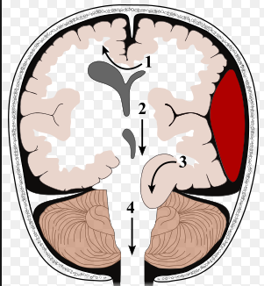
Herniación cerebral
Subfalcina
Transtentorial descendente
Unilateral (Uncal)
Bilateral (Central)
Transtentorial ascendente
Amigdalina
Fungus Cerebri (Transcraneal)

Slide 34
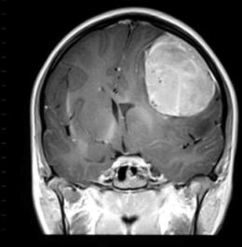
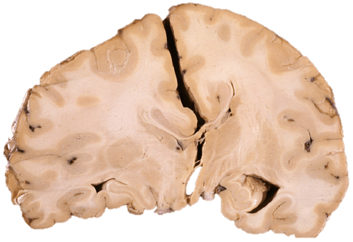
Herniación subfalcina

Slide 35
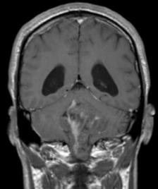
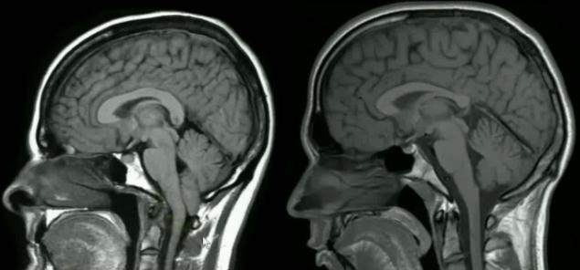
Herniación amigdalina

Slide 36
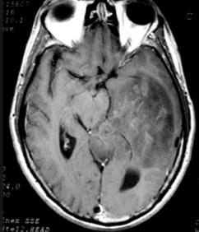
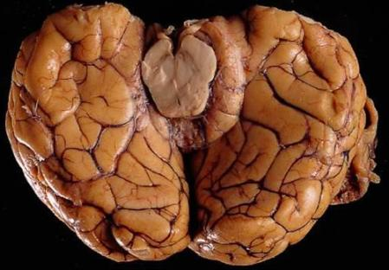
Herniación uncal:
Anisocoria (III par)

Slide 37
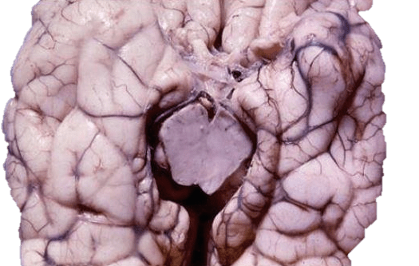
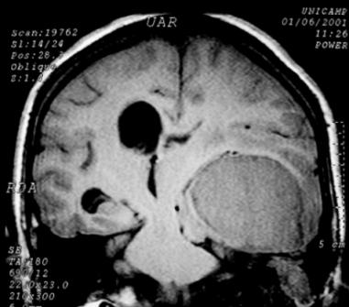
Herniación transtentorial

Slide 38
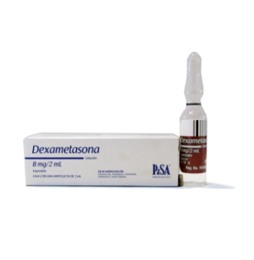
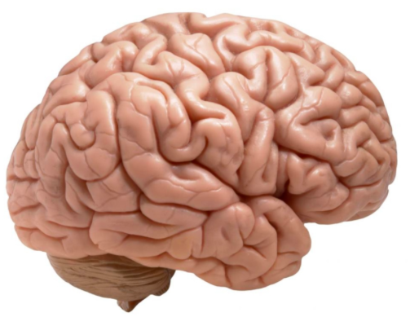
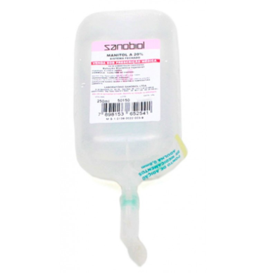
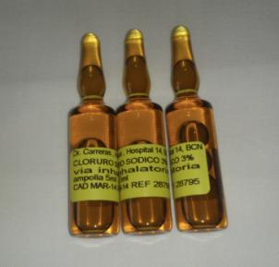
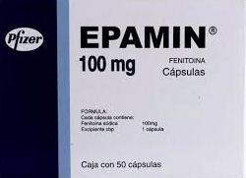

Slide 39
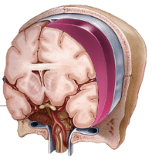
Agentes Osmóticos
Reducen la presión intracraneal
Provocan desviación de fluidos del intersticio al espacio intravascular
Aumentando la PPC y FSC
Ocasionan en forma refleja vasoconstricción, contribuyendo al descenso de la PIC
Koenig MA. Cerebral Edema and Elevated Intracranial Pressure. CONTINUUM (MINNEAP MINN) Neurocritical Care 2018;24(6):1588–1602.
Notes:
AGENTES OSMOTICOS Reducen la presión intracraneal, al menos en parte, a través de la reducción de la viscosidad de la sangre, lo que conduce a un mejor flujo microcirculatorio de los componentes sanguíneos y la consiguiente constricción de las arteriolas piales, lo que produce una disminución del volumen de sangre cerebral y presión intracraneal. Durante más de 30 años, la terapéutica osmótica ha sido la piedra fundamental para el control de la hipertensión endocraneana. Los agentes osmóticos trabajan básicamente creando gradientes, provocando desviación de fluidos del intersticio al espacio intravascular. Mejoran las propiedades reologicas de la sangre aumentando la PPC y el flujo sanguíneo cerebral (FSC), ocasionando en forma refleja vasoconstricción, contribuyendo al descenso de la PIC. Los agentes más comúnmente empleados son el manitol y las soluciones salinas hipertónicas. Ambos comparten propiedades farmacológicas: a) son cristaloides de bajo peso molecular; b) tienen la misma distribución en el espacio extracelular y c) su vida media es similar.

Slide 40
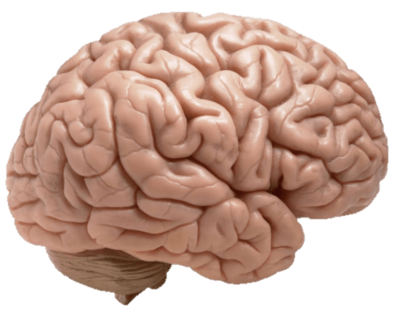
Manitol
Hipotensión
Salino hipertónico
Más control de PIC
Expansión intravascular
Creación de un gradiente osmótico
Disminución de la PIC
Rápido descenso
Mejoran FSC
Notes:
Randomized, controlled trial on the effect of a 20% mannitol solution and a 7.5% saline/6% dextran solution on increased intracranial pressure after brain injury.
Battison C, Andrews PJ, Graham C, Petty T
Crit Care Med. 2005;33(1):196.

Slide 41
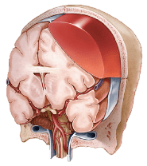
Agentes Osmóticos
Azúcar derivado de la manosa
Inerte
No es metabolizado por el organismo
Eliminación renal sin ser reabsorbido
Máximos efectos 30 a 40 min
Duración de acción de 2 a 12 hr
Manitol 20%
Koenig MA. Cerebral Edema and Elevated Intracranial Pressure. CONTINUUM (MINNEAP MINN) Neurocritical Care 2018;24(6):1588–1602.
Notes:
Manitol al 20% El manitol es un azúcar derivado de la manosa, inerte, no es metabolizado por el organismo, eliminándose vía renal sin ser reabsorbido.
Máximos efectos son alcanzados luego de 30 a 40 minutos de ser infundido y su duración de acción se prolonga de 2 a 12 horas.
La dosis y el régimen de administración de mayor eficacia (continuo o en bolos) no han sido determinados en forma fehaciente y es objeto de discusión permanente.
Los mecanismos de acción del manitol son osmóticos y hemodinámicos. Al aumentar la tonicidad intravascular, el manitol puede establecer un gradiente de concentración en la BHE, forzando el movimiento del agua desde el tejido cerebral edematoso al espacio intravascular. Al mismo tiempo, el manitol también puede inhibir secreción de LCR, promover la absorción de LCR, elimina los radicales libres y disminuye la lesión por isquemia-reperfusión. Otros mecanismos propuestos incluyen la inhibición de la apoptosis y aumento de la presión de perfusión cerebral que conduce a vasoconstricción y la consiguiente reducción del volumen sanguíneo cerebral.
El uso de manitol al igual que las soluciones hipertónicas requiere monitoreo estrecho de la osmolaridad y de la volemia. Como es un potente diurético osmótico puede desencadenar trastornos hidroelectrolíticos fundamentalmente del sodio y potasio. Manitol trabaja mejor en situaciones de baja PPC requiriendo además autorregulación y BHE intacta. Si existe aumento de permeabilidad de la BHE, el manitol puede acumularse en el intersticio ocasionando elevación de la PIC (rebote). Manitol puede precipitarse en los túbulos renales ocasionando lesión renal aguda.

Slide 42
Agentes Osmóticos
Manitol 20%
1 g/kg dosis inicial (5 ml/kg).
Continuar 0.25 a 0.5 g/kg cada 4-6 horas (1 a 2 ml/kg/dosis).
Evitar en PAS<90 mmHg.
No se recomienda infusiones continuas.
Monitoreo H-E.
Monitorizar la Osmolaridad Sérica (evitar > 320 mOsm / kg).
Monitorizar la Brecha Osmolar (Evitar >20 mOsm / kg).
Diferencia entre la osmolaridad medida y calculada.
2 (Na) + BUN sérico / 2.8 + Glucosa / 18
Koenig MA. Cerebral Edema and Elevated Intracranial Pressure. CONTINUUM (MINNEAP MINN) Neurocritical Care 2018;24(6):1588–1602.
Notes:
Dosis: 0.25 g/kg/dosis a 1 g/kg/dosis cada 6-8 horas. Evitar en Presión Arterial Sistólica (PAS) <90 mmHg. No se recomienda infusiones continuas.Debido a que puede pasar por una BHE interrumpida, produciendo edema cerebral de rebote. Se cristaliza a temperaturas bajas. Monitorizar la Osmolaridad Sérica (evitar > 320 mOsm / kg). Monitorizar la Brecha Osmolar (Evitar >20 mOsm / kg).Diferencia entre la osmolaridad medida y calculada.Se calcula con la siguiente Formula:2 (Na) + BUN sérico / 2.8 + Glucosa / 18

Slide 43
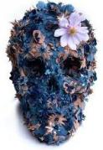
Agentes Osmóticos
Solución Salina Hipertónica
2% al 23.4%
> al 3%: vía central
Generan > osmolaridad
Expande rápidamente la volemia
Efecto 18-24 horas
Inotrópica
Antinflamatoria
Inmunomoduladora
Mejora el flujo hepático y esplácnico
Koenig MA. Cerebral Edema and Elevated Intracranial Pressure. CONTINUUM (MINNEAP MINN) Neurocritical Care 2018;24(6):1588–1602.
Notes:
Solución Salina Hipertónica
Las soluciones salinas hipertónicas han sido introducidas en la práctica clínica hace más de 20 años para el tratamiento de los estados de shock asociados al trauma. Se utilizan en diferentes dosificaciones y concentraciones (2% al 23.4%); concentraciones mayores al 3%: requieren idealmente una vía central. Generan mayor osmolaridad que el manitol, por ejemplo, la solución al 7.5% origina 2560 mOsm/l por lo cual para lograr el mismo efecto que el manitol se necesita infundir menos volumen. Expande rápidamente la volemia y actúa indistintamente en situaciones de PPC bajas o donde el fenómeno autorregulatorio se ve comprometido. En relación al manitol, posee un efecto más profundo y duradero (18-24 horas). Adicionalmente se ha postulado que estas soluciones poseen capacidad inotrópica, antinflamatoria e inmunomoduladora, además de mejorar el flujo hepático y esplácnico.

Slide 44
Agentes Osmóticos
Solución Salina Hipertónica
7,5% Bolos 1.5-4 ml/kg cada 6-8 horas.
Monitoreo H-E.
Monitorizar la Osmolaridad Sérica (evitar > 320 mOsm / kg).
Monitorizar la Brecha Osmolar (Evitar >20 mOsm / kg).
Suspender: Natremia >160 mEq/L.
Flebitis, coagulopatías, estados hiperosmolares, acidosis metabólica hiperclorémica y mielinolisis pontina.
Koenig MA. Cerebral Edema and Elevated Intracranial Pressure. CONTINUUM (MINNEAP MINN) Neurocritical Care 2018;24(6):1588–1602.
Notes:
Solución Salina Hipertónica
Controvertida es la forma de utilizarlo. Ante necesidad de descender niveles de PIC agresiva o rápidamente se recurren a bolos al 7,5% a razón de 1.5-4 ml/kg. El monitoreo de la terapéutica se efectúa rutinariamente a través de la determinación de la natremia, estableciéndose también en forma arbitraria el límite para su suspensión cuando los niveles de sodio alcanzan los 160 mEq/l.
Los efectos indeseables son similares a los del manitol, agregándose la posibilidad de flebitis, coagulopatías, estados hiperosmolares, acidosis metabólica hiperclorémica y la temida pero afortunadamente poco frecuente mielinolisis pontina.

Slide 45
Corticosteroides
Restauración de la permeabilidad vascular
Reducción de la producción LCR
Disminución de la producción de radicales
Edema en absceso cerebral es menos clara la evidencia, aunque se utiliza.
Edema peritumoral:
Pilar de tratamiento dexametasona.
Dosis óptima, adecuada y duración:
Pocos ECA.
4 mg cada 6 hr
Koenig MA. Cerebral Edema and Elevated Intracranial Pressure. CONTINUUM (MINNEAP MINN) Neurocritical Care 2018;24(6):1588–1602.

Slide 46
Esteroides (Dexametasona)
Características Cushinoides
Cataratas/glaucoma
Falla cardiaca
Sangrado GI
Osteoporosis/osteonecrosis
Miopatía
Alteraciones psiquiátricas
Inmunosupresión/infección
Alteraciones CHOs
Glucocorticoide sintético.
Antiinflamatorio/inmunosupresor.
Unión a receptores citoplasmáticos.
Penetra efectivamente SNC.
Notes:
Estimates of the frequency and severity of AEs, as well as the respective dose and duration of therapy that may result in such AEs, are also limited by the modest number of prospective trials that address this question.
Glucocorticoids used in chronic disease (eg, prednisone or prednisolone) do not have significant mineralocorticoid, androgenic, or estrogenic activity; thus, their major AEs result from inhibition of hypothalamic-pituitary-adrenal function and the development of iatrogenic Cushing’s syndrome.
The effects of glucocorticoids are mediated by cytosolic glucocorticoid receptors and result from both genomic and nongenomic mechanisms
for most toxicities, a “threshold” dose or duration has not been established.
Mecanismo de acción: los glucocorticoides son hormonas naturales que previenen o suprimen las respuestas inmunes e inflamatorias cuando se administran en dosis farmacológicas. Los glucocorticoides libres cruzan fácilmente las membranas de las células y se unen a unos receptores citoplasmáticos específicos, induciendo una serie de respuestas que modifican la transcripción y, por tanto, la síntesis de proteínas. Estas respuestas son la inhibición de la infiltración leucocitaria en el lugar de la inflamación, la interferencia con los mediadores de la inflamación y la supresión de las respuestas inmunológicas. La acción antiinflamatoria de los glucocorticoides implica proteínas inhibidoras de la fosfolipasa A2, las llamadas lipocortinas. A su vez, las lipocortinas controlan la biosíntesis de una serie de potentes mediadores de la inflamación como son las prostaglandinas y los leukotrienos. Algunas de las respuestas de los glucocorticoides son la reducción del edema y una supresión general de la respuesta inmunológica.

Slide 47
Esteroides: Equivalencia
Prednisona/prednisolona | 5 mg
Hidrocortisona | 20 mg
Cortisona | 25 mg
Metilprednisolona | 4 mg
Dexametasona | 0.75 mg
Betametasona | 0.6 mg
Notes:
En muchos de los casos publicados, se señala el tratamiento con corticosteroides como uno de los factores desencadenantes (28-29); lo que tradicionalmente se ha relacionado con el estado de inmunodepresión generado por ese tratamiento.
Por esta razón, antes de establecer un esquema de tratamiento con corticosteroides debe excluirse la presencia de este parásito, lo cual debe ser una rutina en Costa Rica, así como en cualquier país donde este parásito sea endémico, aún asumiendo que presenta una prevalencia baja. Tal evaluación debe hacerse mediante métodos como el Baermann; que además deben realizarse seriados al menos por ocho días consecutivos, lo cual es particularmente importante en pacientes con algún factor de riesgo, como SIDA, alcoholismo, vejez, cáncer, diabetes y otras enfermedades crónicas debilitantes.

Slide 48
Esteroides (Dexametasona)
Paciente asintomático: no es necesario.
Paciente sintomático:
* Bolo 10mg/Kg
* Luego 4mg c/6hrs (16mg/día)
Notes:
Estimates of the frequency and severity of AEs, as well as the respective dose and duration of therapy that may result in such AEs, are also limited by the modest number of prospective trials that address this question.
Glucocorticoids used in chronic disease (eg, prednisone or prednisolone) do not have significant mineralocorticoid, androgenic, or estrogenic activity; thus, their major AEs result from inhibition of hypothalamic-pituitary-adrenal function and the development of iatrogenic Cushing’s syndrome.
The effects of glucocorticoids are mediated by cytosolic glucocorticoid receptors and result from both genomic and nongenomic mechanisms
for most toxicities, a “threshold” dose or duration has not been established.
Mecanismo de acción: los glucocorticoides son hormonas naturales que previenen o suprimen las respuestas inmunes e inflamatorias cuando se administran en dosis farmacológicas. Los glucocorticoides libres cruzan fácilmente las membranas de las células y se unen a unos receptores citoplasmáticos específicos, induciendo una serie de respuestas que modifican la transcripción y, por tanto, la síntesis de proteínas. Estas respuestas son la inhibición de la infiltración leucocitaria en el lugar de la inflamación, la interferencia con los mediadores de la inflamación y la supresión de las respuestas inmunológicas. La acción antiinflamatoria de los glucocorticoides implica proteínas inhibidoras de la fosfolipasa A2, las llamadas lipocortinas. A su vez, las lipocortinas controlan la biosíntesis de una serie de potentes mediadores de la inflamación como son las prostaglandinas y los leukotrienos. Algunas de las respuestas de los glucocorticoides son la reducción del edema y una supresión general de la respuesta inmunológica.

Slide 49
Esteroides (Dexametasona)
7 días/2-3 semanas.
Desmonte:
* Gradual: 4mg/c12 hrs por 7 días…
2mg/c12 hrs por 7 días…
1mg/c12 hrs por 7 días…
1mg/d por 7 días.
* Rápida: hasta 3 días luego de la cirugía.
* Individualizada: según clínica.
Notes:
Slowtaper: Startwith4mgtwicedailyfor7
days, then 2 mg twice daily for 7 days, then 1 mg twice daily for 7 days, then 1 mg once daily for 7 days.
x Fast taper: Dexamethasone can be discon- tinued within 3 days of surgery.
x Individualized taper: Use a taper schedule individualized for the specific patient as decided by the physician.

Slide 50
Desparasitación y uso de esteroides
Elección:
Ivermectina 200 mcg/kg/día por 2 días.
Alternativa:
Albendazol 400 mg/día por 5 días.
Repetir a los 6 meses (Poca evidencia clínica).
Infecciones bacterianas, fúngicas y virales.
Reactivación de Tb, Pneumocystis jirovecii, Hepatitis B y C.
Estrongiloidiasis: Síndrome de Hiperinfección: Alta mortalidad.
Indicaciones:
Ciclos prolongados > 6 días + Dosis equivalentes de Prednisolona > 30 mg/día.
Neoplasias hematológicas.
VIH.
Síndrome nefrótico.
Trasplantados.
Tratamiento con Inmunosupresores.
Ramírez Urrea JH, et al. Esteroides y desparasitación ¿una estrategia válida para todos los pacientes?. Perlas Clínicas en Medicina Interna 2018.
Notes:
Ramírez Urrea JH, et al. Esteroides y desparasitación ¿una estrategia válida para todos los pacientes?. Perlas Clínicas en Medicina Interna 2018.
Infecciones bacterianas, fúngicas y virales.
Reactivación de Tb, Pneumocystis jirovecii, Hepatitis B y C.
Estrongiloidiasis: Síndrome de Hiperinfeccion: Alta mortalidad.
Indicaciones:
Ciclos prolongados > 6 días + Dosis equivalentes de Prednisolona > 30 mg/día.
Neoplasias hematológicas.
VIH.
Síndrome nefrótico.
Trasplantados.
Tratamiento con Inmunosupresores.
Elección:
Ivermectina 200 mcg/kg/día por 2 días.
Alternativa:
Albendazol 400 mg/día por 5 días.
Repetir a los 6 meses (Poca evidencia clínica).

Slide 51
Tumores cerebrales primarios y edema cerebral
Tratamiento agudo del edema peritumoral
Dexametasona en síntomas significativos atribuibles al edema cerebral y no al déficit neurológico focal producido propiamente por el tumor.
Tumores cerebrales susceptibles de cirugía
Dexametasona en el Postquirúrgico de resección de tumor cerebral con síntomas significativos atribuibles al edema cerebral.
Koenig MA. Cerebral Edema and Elevated Intracranial Pressure. CONTINUUM (MINNEAP MINN) Neurocritical Care 2018;24(6):1588–1602.

Slide 52
Glioma de alto grado y edema cerebral
Dexametasona: Gliomas de alto grado con edema cerebral para el alivio de los síntomas.
Postquirúrgico de resección de glioma de alto grado sintomático
Dexametasona dosis máxima de 16 mg al día.
Kostaras X, et al. Use of dexamethasone in patients with high-grade glioma: a clinical practice guideline. Curr Oncol 2014;21(3):e493-503.

Slide 53
Metástasis cerebral y edema cerebral
Metástasis cerebrales en pacientes con síntomas leves relacionados con el efecto masa. (NR: III)
Se recomiendan los corticosteroides para proporcionar alivio sintomático temporal de la clínica relacionada con el aumento de la PIC y edema secundario a metástasis cerebrales.
Dexametasona 4 a 8 mg / día IV.
Metástasis asintomática, sin efecto de masa.
No existen pruebas suficientes para hacer una recomendación de tratamiento con corticosteroides.
Metástasis cerebrales en pacientes con síntomas moderados a severos relacionados con el efecto de masa. (NR: III)
Se recomienda los corticosteroides para proporcionar alivio sintomático temporal de la clínica relacionada con el aumento de la PIC y edema secundario a metástasis cerebrales.
En síntomas severos: Dexametasona 16 mg / día o más IV.
Ryken TC, et al. Congress of Neurological Surgeons Systematic Review and Evidence-Based Guidelines on the Role of Steroids in the Treatment of Adults With Metastatic Brain Tumors. Neurosurgery 2019;0:1–3.

Slide 54
Gliomas

Slide 55
Introducción
Tumores primarios más frecuentes SNC
Grupo heterogéneo
Célula madre Glial
Diagnóstico Histológico
Diagnóstico Molecular
Perry Arie, et al. Histologic classification of gliomas. Handbook of Clinical Neurology 2016; (134): 71-95.
Notes:
Gliomas are the most frequent primary tumors of the central nervous system (CNS) and form a heterogeneous group of neoplasms with multiple histologic types and malignancy grades (Ostrom et al., 2014) (Fig. 5.1). Gliomas are considered to originate from glial (progenitor) cells or stem cells that develop glial characteristics upon
neoplastic transformation (Zong et al., 2012).
- Until recently, the histologic diagnosis was the gold standard for the classification, conveying important prognostic information and forming the basis for further patient
management. Microscopic analysis has been performed for over a century on histochemically, especially hematoxylin and eosin-stained sections.
- As reflected in subsequent editions of the World Health Organization (WHO) classification of CNS tumors, the ideas about the most adequate taxonomy and definitions of CNS neoplasms have changed over time (Scheithauer et al., 2008; Scheithauer, 2009). For over three decades, ancillary immunohistochemistry has increasingly been used for
further improving diagnostic accuracy.
Until recently such immunohistochemical analysis focused mostly on cellular differentiation and indeed largely replaced electron microscopy as a tool for lineage determinations ( Dunbar and Yachnis, 2010). However, the recent addition of molecular surrogates has greatly expanded the utility of immunohistochemistry for providing diagnostic, prognostic, and predictive aid in the workup of gliomas.
In order to reach an accurate diagnosis, the (neuro)
pathologist often follows a decision tree or diagnostic
algorithm. Various nonneoplastic lesions (e.g., reactive
astrocytosis, inflammatory lesions such as multiple

Slide 56
Introducción
Edad pediátrica: ¼ de todas las muertes por Cáncer mundial.
Más de 250.000 casos/año/Mundial.
77% Gliomas.
Más de 19.000 casos/año/USA.
Incidencia 6.24/100.000 habitantes.
Incidencia en aumento.
Walsh KM, et al. Epidemiology in gliomas. Handbook of Clinical Neurology 2016; (134): 3-18.
Notes:
Gliomas are the most frequent primary tumors of the central nervous system (CNS) and form a heterogeneous group of neoplasms with multiple histologic types and malignancy grades (Ostrom et al., 2014) (Fig. 5.1). Gliomas are considered to originate from glial (progenitor) cells or stem cells that develop glial characteristics upon
neoplastic transformation (Zong et al., 2012).
- Until recently, the histologic diagnosis was the gold standard for the classification, conveying important prognostic information and forming the basis for further patient
management. Microscopic analysis has been performed for over a century on histochemically, especially hematoxylin and eosin-stained sections.
- As reflected in subsequent editions of the World Health Organization (WHO) classification of CNS tumors, the ideas about the most adequate taxonomy and definitions of CNS neoplasms have changed over time (Scheithauer et al., 2008; Scheithauer, 2009). For over three decades, ancillary immunohistochemistry has increasingly been used for
further improving diagnostic accuracy.
Until recently such immunohistochemical analysis focused mostly on cellular differentiation and indeed largely replaced electron microscopy as a tool for lineage determinations ( Dunbar and Yachnis, 2010). However, the recent addition of molecular surrogates has greatly expanded the utility of immunohistochemistry for providing diagnostic, prognostic, and predictive aid in the workup of gliomas.
In order to reach an accurate diagnosis, the (neuro)
pathologist often follows a decision tree or diagnostic
algorithm. Various nonneoplastic lesions (e.g., reactive
astrocytosis, inflammatory lesions such as multiple

Slide 57
Walsh KM, et al. Epidemiology in gliomas. Handbook of Clinical Neurology 2016; (134): 3-18.
Notes:
The histologic distribution of glioma is very different in adults versus that observed in children (Fig. 1.1). Pilocytic astrocytoma (WHO grade I), the most common glioma in children, accounts for 37% of all glioma diagnoses among those under age 20 (Fig. 1.1A). Glioblastoma (WHO grade IV), the most common glioma in
adults, accounts for 67% of all adult glioma diagnoses.
- The incidence rates of both pilocytic astrocytoma and ependymoma decrease throughout childhood and into adolescence (Fig. 1.2A). In adults, overall incidence of
glioma dramatically increases with advancing age. However, the incidence of oligodendroglioma and ependymoma peaks in middle age and there is a decline in the
incidence of glioblastoma among those 85 years and older (Fig. 1.2B) (Ostrom et al., 2014b). As with other cancers, the increased incidence of glioma with age could be due to the length of time required for malignant transformation, the necessity of many genetic alterations prior to the onset of clinical disease, and/or diminished immune surveillance.

Slide 58
Incidencia gliomas: sexo, etnicidad, geografía
Mujeres
Meningiomas
Tumores Hipófisis
Hombres
Gliomas: 1.3 veces más
Tumores embrionarios
Tumores de células Germinales
Linfoma primario SNC
Walsh KM, et al. Epidemiology in gliomas. Handbook of Clinical Neurology 2016; (134): 3-18.

Slide 59
Incidencia gliomas: sexo, etnicidad, geografía
Walsh KM, et al. Epidemiology in gliomas. Handbook of Clinical Neurology 2016; (134): 3-18.

Slide 60
Incidencia gliomas: sexo, etnicidad, geografía
Norte de Europa, USA (blancos) e Israel:
- Tasas de 11–20 por 100 000
India y Filipinas:
- Tasas de 2–4 por 100 000
Walsh KM, et al. Epidemiology in gliomas. Handbook of Clinical Neurology 2016; (134): 3-18.
Notes:
Interpretations of ethnic and geographic variation in the occurrence of brain tumors are complicated by problems in ascertainment and reporting. Regions with the highest reported rates of primary malignant brain tumors (e.g., Northern Europe, US white population, and Israel: rates of 11–20 per 100 000 population) generally have better access to medical imaging than areas with the lowest rates (e.g., India and the Philippines: rates of 2–4 per 100 000 people) (Inskip et al., 1995). However, some of the variation suggests ethnic differences in inherited susceptibility and/or cultural or geographic differences in risk factors (Jacobs et al., 2012; Dubrow et al., 2013).
- Most notably, the rate of malignant brain tumors in Japan, an economically prosperous country, is less than half the rate in Northern Europe (Forman et al., 2013). Furthermore, in the USA, whites have higher rates of glioma than African Americans but lower rates of meningioma (Fig. 1.3) (Ostrom et al., 2014b). These observations would be difficult to attribute solely to differences in access to medical care or diagnostic practices.

Slide 61
Walsh KM, et al. Epidemiology in gliomas. Handbook of Clinical Neurology 2016; (134): 3-18.
Notes:
Numerous studies have shown that allergic conditions, including asthma, hayfever, eczema, and food allergies, are less frequently reported by glioma cases than controls,
suggesting that these conditions reduce glioma risk (Schoemaker et al., 2006; Wigertz et al., 2007; Scheurer et al., 2008; Berg-Beckhoff et al., 2009; Il’yasova et al.,
2009; Wiemels et al., 2009; McCarthy et al., 2011).
A formal meta-analysis concluded that allergies reduce glioma risk by nearly 40% (Linos et al., 2007). The association between increased allergies and reduced brain
tumor risk was recently validated using prospectively collected data from US veterans, minimizing the potential for recall bias (Cahoon et al., 2014). Further support
for this inverse association has been contributed by five studies showing that glioma patients have lower levels of an atopy biomarker, immunoglobulin E (IgE) (Wiemels
et al., 2007, 2009; Calboli et al., 2011; Schlehofer et al., 2011; Schwartzbaum et al., 2012).
- Although mechanisms governing the potential antiglioma effects of allergy have not been identified, they may arise from the anti-inflammatory effects of interleukin-4 (IL-4) and IL-13 cytokines involved in allergic and autoimmune disease, or from increased tumor immunosurveillance in those with allergies and autoimmune disease (Dunn et al., 2002; Dinarello, 2003). It is also possible that the inverse association results from immune suppression by the preclinical tumor, but validation
in prospective data sources makes this explanation less likely.
- Reduced glioma risk has also been attributed to a reported history of varicella-zoster virus (VZV) infections (i.e., chickenpox and shingles) and positive IgG to VZV (Wrensch et al., 1997b, 2001, 2005b). With relative consistency, results suggest that history of chickenpox or shingles and anti-VZV IgG levels are inversely associated with adult glioma risk (Wrensch et al., 1997b, 2001, 2005b). Given the ubiquity of VZV exposure, it may be the specific nature of a person’s VZVassociated immune response, and not exposure to the virus itself, that is responsible for this inverse association with glioma (Wiemels et al., 2011). Strong anti-VZV reactions in highly allergic individuals may be a biomarker of effective CNS immunosurveillance.

Slide 62
Gliomas
Diagnóstico histológico
+
Diagnóstico molecular
Louis DN, et al. The 2016 WHO Classification of Tumors of the CNS. Acta Neuropathol (2016) 131:803–820.
Perry Arie, et al. Histologic classification of gliomas. Handbook of Clinical Neurology 2016; (134): 71-95.
Notes:
Because of this, in the WHO 2016 classification of CNS
tumors (i.e., the update of the fourth edition that was published
in 2007), histologic and molecular features are integrated
in the definition of multiple glioma types
Por ahora, la CNS 2016 de la OMS se basa en La base de la clasificación fenotípica y genotípica combinada, Y en la generación de "integrado" diagnósticos [28]. Por último, es importante reconocer que el cambio de Clasificación para incluir algunas categorías de diagnóstico Requieren genotipificación puede crear retos con respecto a Pruebas y presentación de informes, que se han discutido en detalle En otros lugares [28]. Estos desafíos incluyen: la disponibilidad Y elección de genotipos o genotipos de sustitución; Los enfoques que pueden necesitar los centros sin Acceso a técnicas moleculares o inmunotinciones sustitutivas; Y los formatos reales utilizados para informar tal "integrado" Diagnósticos [28]. No obstante, la aplicación de Combinaron el diagnóstico fenotípico-genotípico en algunas Y la creciente disponibilidad de productos inmunohistoquímicos Sustituto de las alteraciones genéticas moleculares sugieren que La mayoría de estos desafíos serán superados fácilmente en Futuro próximo [9, 40].

Slide 64
Histología OMS
Astrocitoma Grado II -> SIN: Mitosis - Necrosis - MVP
Astrocitoma Grado III -> CON: Mitosis y/o MVP
Astrocitoma Grado IV -> CON: Necrosis - Mitosis - MVP
Oligodendrogliomas Grado II -> SIN: Mitosis – Necrosis- MVP
Oligodendrogliomas Grado III -> CON: Necrosis y/o MVP
Perry Arie, et al. Histologic classification of gliomas. Handbook of Clinical Neurology 2016; (134): 71-95.
Notes:
For grading of diffuse gliomas, the histologic features
of mitotic activity (Fig. 5.3K), MVP (Fig. 5.3L), and
necrosis (Fig. 5.5A) are used. A diffuse astrocytoma
without these features is diagnosed as low-grade
(WHO grade II). With increased mitotic activity, the
diagnosis of anaplastic astrocytoma is rendered,
although a specific mitotic cutoff has not been officially
endorsed and this accounts for some grading discordances.
The presence of necrosis and/or MVP leads to
a diagnosis of glioblastoma. Often, necrosis in these
tumors consists of irregular, serpiginous foci surrounded
by densely packed, somewhat radially oriented
tumor cells (“pseudopalisading necrosis”; Fig. 5.5A).
In oligodendroglial tumors and mixed gliomas, the
malignancy grade is assessed using the same set of histologic
features but in a somewhat different way. In one
larger study the number of mitoses required for the diagnosis of anaplastic oligodendroglioma was set at 6
or more per 10 high-power fields (rather than, e.g., 3
or more mitoses in such an area in diffuse astrocytic neoplasms)
(Giannini et al., 2001). Furthermore, pure oligodendrogliomas
with MVP and/or necrosis are still
considered as WHO grade III lesions. In contrast,
according to the WHO 2007 classification, MVP in
mixed/oligoastrocytic tumors was still compatible with
WHO grade III, while the presence of necrosis justified
a diagnosis of glioblastoma with oligodendroglial
component (GBM-O) (Louis et al., 2007; Miller and
Perry, 2007). However, molecular studies will typically
show astrocytoma-like, oligodendroglioma-like, or
glioblastoma-like changes in such seemingly mixed gliomas,
such that most GBM-O cases would be converted
into one of three prognostically distinct categories when
using WHO 2016 integrated diagnoses: (1) GBM, IDH
wild-type, WHO grade IV; (2) GBM, IDH-mutant,
WHO grade IV; or (3) anaplastic oligodendroglioma,
IDH-mutant, 1p19q-co-deleted (Fig. 5.4).

Slide 65
Isocitrato Deshidrogenasa
Cataliza la carboxilación oxidativa.
Isocitrato → Alfa-cetoglutarato.
NADP → NADPH.
Mutación IDH:
Produce acumulación del oncometabolito D-2-hydroxyglutarate (D-2HG)
El 99% de los tumores IDH mutante tiene D-2HG elevado (magnitud variable)
El D-2HG no se encuentra en condiciones normales. Sólo se ha reportado otra causa conocida que lo eleve → aciduria hidroxiglutárica (L-2HG).
Disminuye NADPH → Aumenta estrés oxidativo → Aumenta sensibilidad Tratamiento Citotóxico.
Diagnóstico Molecular
Masui K, et al. Molecular classification of gliomas. Handbook of Clinical Neurology 2016; (134): 97-120.

Slide 66
1p/19q Co-deleción
Mejor pronóstico
Mejor respuesta al tto.
Deleción en oligodendroglioma (aprox. 75%)
Diagnóstico Molecular
Si no hay co-deleción 1p/19q→ peor pronóstico.
Asociado a ATRX mutante
Masui K, et al. Molecular classification of gliomas. Handbook of Clinical Neurology 2016; (134): 97-120.

Slide 67
Nomenclatura
Nombre convencional
Fenotipo, Genotipo:
Diffuse Astrocitoma, IDH-mutante
Oligodendroglioma, IDH-mutante y Codeleción 1p/19q
Tumor sin mutación genética: NOS (Not Otherwise Specified)
No acceso a pruebas moleculares: NOS
Louis DN, et al. The 2016 WHO Classification of Tumors of the CNS. Acta Neuropathol (2016) 131:803–820.
Notes:
Nomenclature
Combining histopathological and molecular features into
diagnoses necessarily results in portmanteau diagnostic
terms and raises the need to standardize such terminology
in as practical a manner as possible. In general, the
2016 CNS WHO decision was to approximate the naming
conventions of the hematopoietic/lymphoid pathology
community, which has incorporated molecular information
into diagnoses in the past. As detailed below, CNS
tumor diagnoses should consist of a histopathological
name followed by the genetic features, with the genetic
features following a comma and as adjectives, as in: Diffuse
astrocytoma, IDH-mutant and Medulloblastoma,
WNT-activated.
For those entities with more than one genetic determinant,
the multiple necessary molecular features are
included in the name: Oligodendroglioma, IDH-mutant and
1p/19q-codeleted.
For a tumor lacking a genetic mutation, the term
wildtype can be used if an official “wildtype” entity exists:
Glioblastoma, IDH-wildtype. However, it should be pointed out that in most such situations, a formal wildtype diagnosis
is not available, and a tumor lacking a diagnostic mutation
is given an NOS designation (see below).
For tumor entities in which a specific genetic alteration
is present or absent, the terms “positive” can be used if the
molecular characteristic is present: Ependymoma, RELA
fusion–positive.
Para los sitios que carecen de acceso a las pruebas de diagnóstico molecular, Una designación de diagnóstico de NOS (es decir, no de otro modo Especificada) es admisible para algunos tipos de tumores. Éstas tienen Se han añadido a la clasificación en aquellos lugares Tales diagnósticos son posibles.

Slide 68
Nomenclatura
Not Otherwise Specified
No define una entidad específica.
Grupo de lesiones que No pueden clasificarse en ninguna de las categorías.
Tumor sin mutación genética.
Requiere estudios futuros.
Louis DN, et al. The 2016 WHO Classification of Tumors of the CNS. Acta Neuropathol (2016) 131:803–820.
Notes:
Una designación NOS implica Información insuficiente para asignar una información más específica código. En este contexto, la NOS en la mayoría de los casos A los tumores que no han sido completamente probados para la (S) parámetro (s) genético (s), pero en raras ocasiones también puede incluir Tumores que han sido probados pero no muestran el diagnóstico Alteraciones genéticas. En otras palabras, la NOS no define un Entidad específica; Sino que designa un grupo de lesiones que No pueden clasificarse en ninguna de las categorías más Grupos. Por tanto, una designación NOS representa esos casos Sobre los que no sabemos lo suficiente patológicamente, genéticamente Y clínicamente y que, por lo tanto, deben estar sujetos Estudio futuro antes de refinamientos adicionales en la clasificación Puede ser hecho

Slide 69
Meningiomas

Slide 70
Generalidades
Tumor cerebral primario más común , así como espinal intradural.
Emerge de las células aracnoideas en las leptomeninges.
~2% de progresión a formas malignas.
~28.5% de recurrencias tendrán un componente atípico y/o anaplásico.
Al-Mefty’s Meningiomas. DeMonte F, Mc Dermott. Second Edition, Thieme, cap 1. 2011.

Slide 71
Generalidades
Radiación ionizante.
> 65 años.
Género Femenino.
Cromosoma 22q12: MERLINA.
Al-Mefty’s Meningiomas. DeMonte F, Mc Dermott. Second Edition, Thieme, cap 1. 2011.
Notes:
- up to 60% of sporadic cases were associated with mutations in the NF2 gene, located on 22q12.2 [64 – 67]. Expression levels of the NF2 gene product Merlin are lower in meningiomas having loss of heterozygosity of chromosome 22q [67]. Merlin belongs to the 4.1 family of proteins, involved in cytoskeletal functions as well as regulating cell growth and motility [68–70]. Current theory postulates that the quantita- tive loss of Merlin protein resulting from loss of heterozygos- ity is an early event in development of benign meningiomas but not evolution to higher-grade lesions [14]. The Dal-1 pro- tein, another member of the 4.1 family of membrane-associ- ated proteins, has tumor suppressive properties, and lower mRNA expression levels have been found in up to 76% of spo- radic meningiomas

Slide 72
Update in MeningiomasThe Oncologist 2011;16:1604 –1613

Slide 73
Update in MeningiomasThe Oncologist 2011;16:1604 –1613

Slide 74
Localización: supra/infratentorial

Slide 75
Localización (adultos) | Porcentaje (%)
Parasagital | 20.8
Convexidad | 15.2
Tubérculo selar | 12.8
Cresta esfenoidal | 11.9
Surco olfatorio | 9.8
Hoz del cerebro | 8
Ventrículo lateral | 4.2
Tienda del cerebelo | 3.6
Fosa media | 3
Órbita | 1.2
Espinales | 1.2
Intra silvianos | 0.3
Extracraneales | 0.3
Múltiples | 0.9

Slide 76
Diagnóstico

